Slide 1
Budget 2022 Prendre connaissance et accepter le budget 2022 ainsi que la quotité et les taxes y relatives
Courtedoux, le 09.12.2021
Grégory Franc

Slide 2
Table des matières
Entrée en matière, résumé
Base pour l’établissement du budget
Budget de fonctionnement
Budget d’investissement

Slide 3
1. Entrée en matière, résumé
BUDGET [CHF] | 2022 |  | 2021
Fonctionnement | Charges | Produits | Charges | Produits
 | 3'101'564 | 3'026'690 | 3’041’527 | 2’967’416
Fonctionnement net | *** | -74'874 | *** | -74’111
Investissements | Dépenses | Recettes | Dépenses | Recettes
 | 1'323'200 | 0 | 707’000 | 0
Investissemets nets | *** | -1'323'200 | *** | -707’000

Slide 4
1. Entrée en matière, résumé
Compliqué d’anticiper et de budgétiser les différentes rentrées fiscales au vue de la situation sanitaire;
Charges de l’enseignement plutôt stables +16k (analyse difficile MCH1>2);
Charges liées au social en hausse → +27k;
En 2022, nous allons toucher 29KCHF de la péréquation financière;
Aucun prélèvement sur le fond de politique budgétaire;
Répartition des salaires dans les différents services;
Budget prudent et réaliste en tenant compte des informations et des chiffres de RCJU;
Être très attentif suite au passage définitif à MCH2 ces deux prochaines années (compte vs budget);
Bilan des services:
Eau propre | - 2’500 CHF
Eau usée | + 29’500 CHF
Gestion déchet | + 6’136 CHF

Slide 5
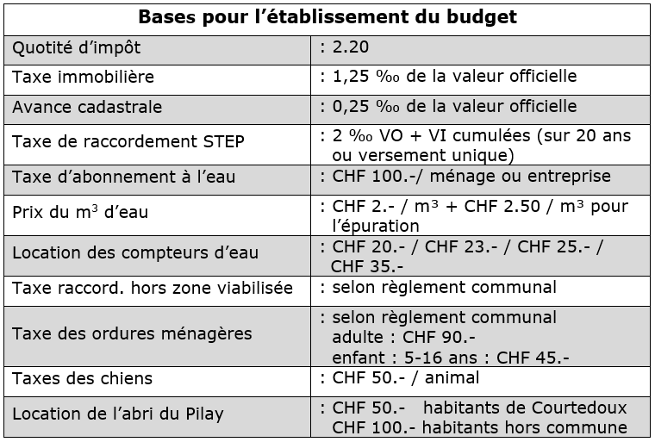
2. Base pour l’établissement du budget
→ Aucun changement depuis 2021

Slide 6
3. Budget de fonctionnement

Slide 7
4. Budget d’investissement

Slide 8
Merci de votre attention
AVEZ-VOUS DES QUESTIONS ?

